Slide 1
Python Machine Learning: TensorFlow

Slide 2
Agenda
Neuronale Netze
Einführung TensorFlow
Tensoren
Graphen
Trainieren eines Neuronalen Netzes
TensorFlow an einem Beispiel
Andere Versionen
Fazit

Slide 3
Neuronale Netze
Bestehen aus Neuronen
Neuronen verändern Input
Neuronen über Kanten verbunden
Notes:
Bestehen aus Neuronen
Verändern Input zu Output
Kanten
Haben Gewichtungen
Verbinden die Neuronen

Slide 4
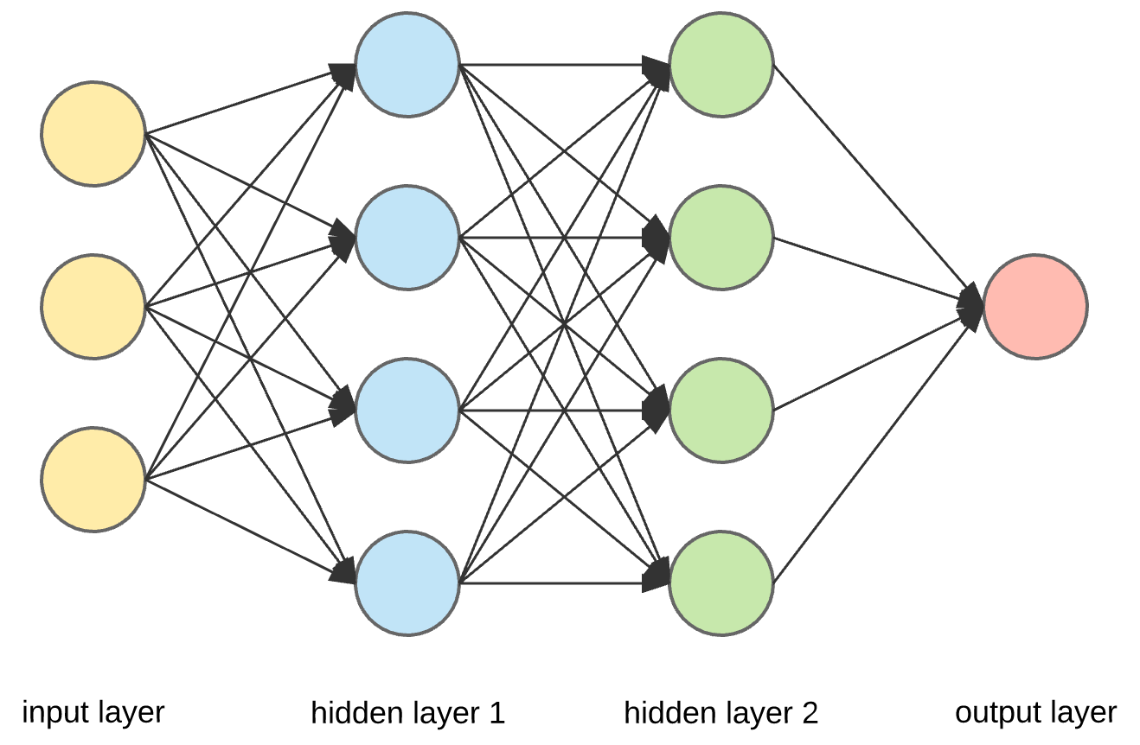
Neuronale Netze
Notes:
Meist mehrschichtig
Input Layer
Eingabe von Daten
Hidden Layer
Nicht für Nutzer sichtbar
Nicht interagierbar
-> versteckt
Output Layer
Geben Ergebnis aus
Verschiedene Ausgaben je nach Problem

Slide 5
Einführung TensorFlow
2015 Google entwickelt
Datenflussgraph
Vereinfachung der Arbeit mit Neuronaler Netze
Portierbarkeit
Flexibilität
Abstraktionsbibliotheken
Notes:
-Datenflussgraph zur Ausführung von Berechnungen oder ähnliches
-Kann für grundlegende mathematische Berechnungen genutzt werden
-> Hauptfunktion maschinelles Lernen
-Hohe Portierbarkeit
- kleine Änderungen am Code
-> Modelle laufen auf unterschiedlichen Geräten
-Hohe Flexibilität
-Einfache Erstellung
-Unterstützung durch Abstraktionsbibliotheken (Keras)
-Codestücke einfach auszutauschen

Slide 6
Einführung TensorFlow
Tensorboard
Python Schnittstelle
Ständige Weiterentwicklung
Aufteilung des Graphen
(2+7)-(7+5)
2
Add.
7
9
Sub.
-3
7
Add.
12
5
Notes:
Visualisierungsmöglichkeit
-Tensorboard
-Bilder folgen später
Hauptkomponenten in C++
Python Schnittstelle
-meistgenutzte Schnittstelle
Weiterentwicklung
-ständige Weiterentwicklung
-Steigerung
-Leistungsfähigkeit
-Nützlichkeit
-Benutzerfreundlichkeit
Aufteilung des Graphen in kleiner Abschnitte
Berechnung Parallel möglich auf: CPUs, Multicore-CPUs, GPUs, TPUs

Slide 7
Mathematische Tensoren
System zur einheitlichen Darstellung von Werten
Rang eines Tensors
Dimension eines Tensors
Notes:
System zur einheitlichen Darstellung von Werten
Haben Rang
0: Skalar, einfache Zahl
1: Vektor
2: Matrix
3: 3-dimensionaler Raum
4: z.B. Raumzeit
Gängigste Beispiele
Dimension
Anzahl der Elemente/Komponenten
Z.B. Werte in einem Vektor

Slide 8
TensorFlow Tensoren
Daten
Bestehen aus mathematischen Tensoren
Attribute Name, Shape, Datentyp
Shape (2,3):
z.B. [[1,2,3],[4,5,6]]
Notes:
Daten können aus verschiedenen Dimensionen bestehen. Ein Skalar, dreidimensionale Felder bei Bildern, vierdimensional bei Videos
Shape gibt die Dimension an
- Shape (2,3) z.B.:[[1,2,3],
[4,5,6]]

Slide 9
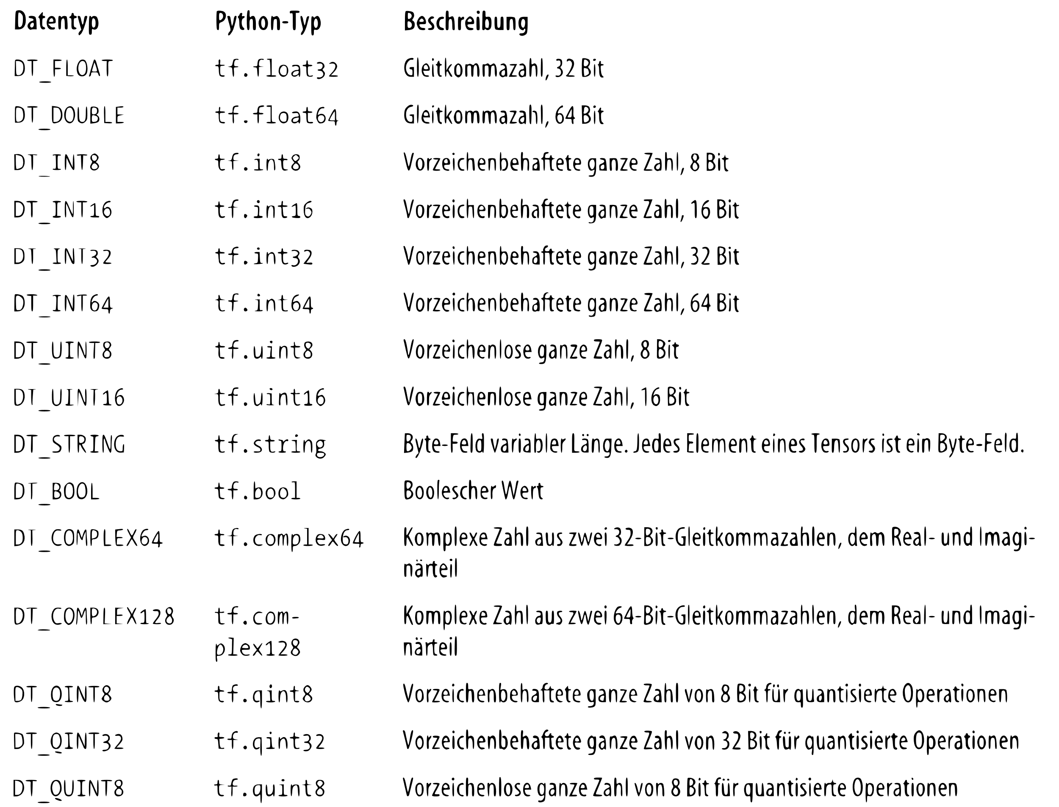
TensorFlow Tensoren
Quele: Einführung in TensorFlow

Slide 10
TensorFlow Tensoren
Platzhalter
Variablen
Konstanten
Notes:
Platzhalter
Eingabeschicht des Neuronalen Netzwerks
Variable
meistens für die Gewichte genutzt
Konstanten
nicht sinnvoll für Gewichte

Slide 11
Graphen
Besteht aus Knoten und Kanten
Knoten
Tensoren als Input und Output
Operationen
Jeder Knoten hat Operation
Input-Operationen
Verarbeitungs-Operationen
Kanten
Notes:
Besteht aus Knoten/Nodes und Kanten/Edges
Nodes
Nehmen keine, einen oder mehrere Tensoren als Input
returnen einen Tensor als Ergebnis
Tensoren werden durch Nodes verändert
Operationen
Jeder Knoten hat Operation, Operation bestimmt Output
Input-Knoten
tf.constant -> konstante, muss initialisiert werden, konstant
tf.variable -> muss initialisiert werden, können ich ändern
tf.placeholder -> müssen nicht direkt initialisiert werden
Werden zur Ausführung initialisiert
Dienen als Input, z.B. Bilder
Werden für jeden run neu gesetzt
Verarbeitungs-Knoten, Verschiedenste Operationen
Mathematische: Grundrechenart., Trigonometr., Matrizen, Log
Bildbearbeit.: Helligkeit, Sättigung, Kontrast, jpeg-Qualität, spiegeln
Audio Codierung, Decodierung; -> Weitere
Kanten; Verbinden die Knoten
Tensoren über Kanten gesendet

Slide 12
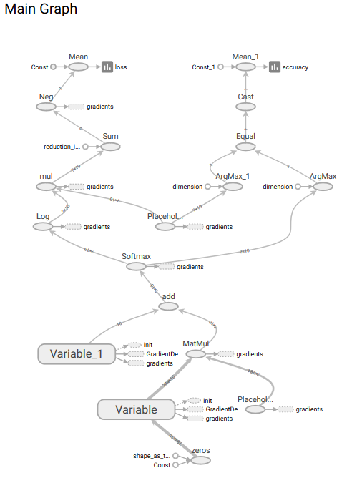
Graphen
Notes:
Beispielgraph

Slide 13
Praktisches Beispiel Zielsetzung
Entwicklung eines Demonstrators
Erkennen von handgeschriebenen Zahlen
Notes:
Entwicklung eines Demonstrators
Praktische Darstellung zu theoretischem Wissen
Erkennen von Handgeschriebenen Zahlen

Slide 14
Praktisches Beispiel Genutzte Version
Version 1.15
Letzter stable release vor 2.0
Notes:
1.15 genutzt
Letzter stable release vor 2.0
2.0 Ende September veröffentlicht
1.x bietet mehr Bezugsmaterial, weniger Fehleranfällig als neue Version, da älter

Slide 15
Praktisches Beispiel Datensätze
MNIST
60.000 Trainingsziffern
10.000 Testziffern
28x28 Pixel
Verschiedene Graustufen
Notes:
MNIST
Nachfolger von NIST
National Institute of Standards and Technology
Bundesbehörde, unter anderem zuständig für Standards
Handschriftlich geschrieben
60.000 Trainingsziffern, 10.000 Testziffern
Auf 28x28 Pixel runterskaliert
Verschiedene Graustufen in den Pixeln

Slide 16
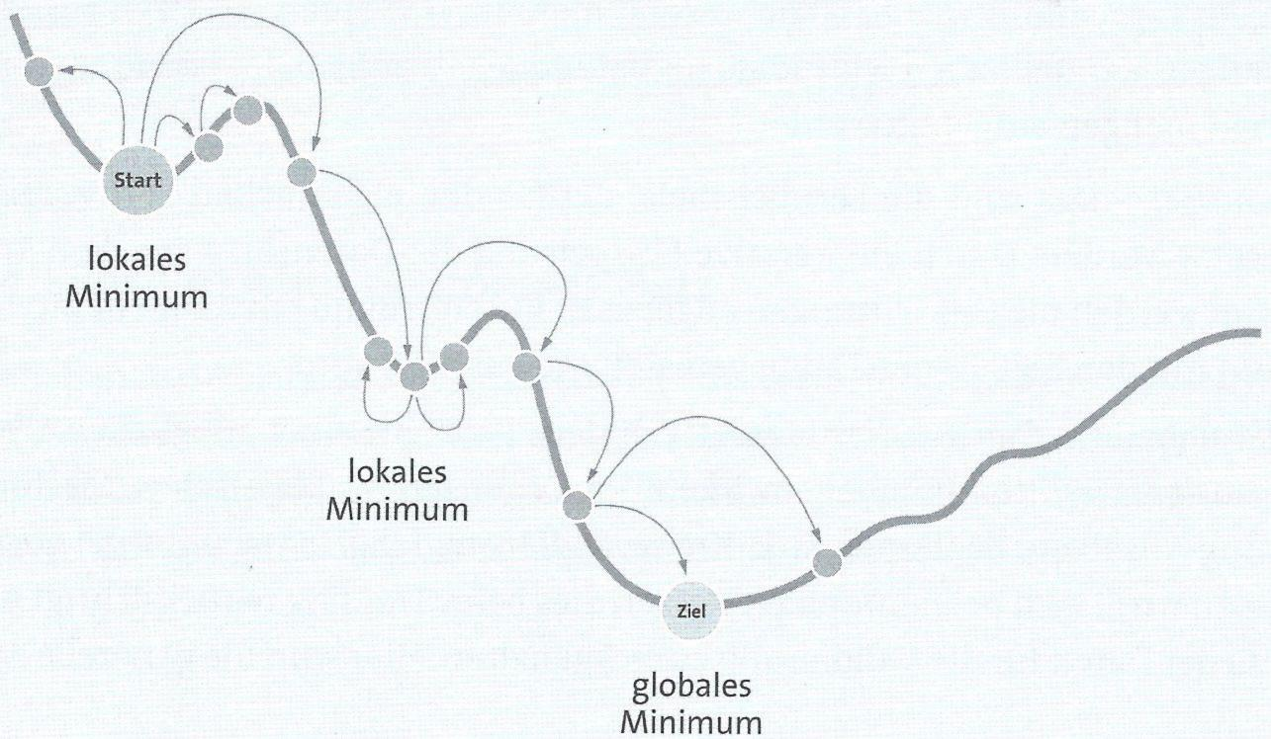
Praktisches Beispiel Erstellen des Netzes
Stochastic Gradient Descent Optimizer
Quelle: Deep Learning mit TensorFlow, Keras und TensorFlow.js
Notes:
Durch kleine Korrekturen eine Minimierung des Fehlerwertes hervorzurufen
Wichtig richtige Schrittweite zu wählen

Slide 17
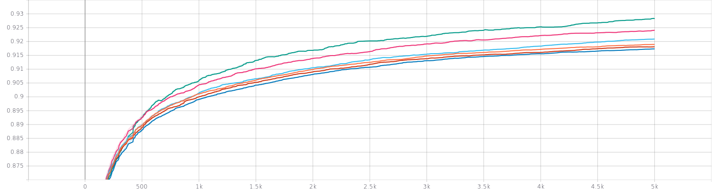
Praktisches Beispiel Auswertung
Verschiedene Lernraten sowie verschiedene Trainingsgrößen getestet
Ergebnis bei verschiedenen Trainingsgrößen mit einer Lernrate von 0,08
Notes:
Verschiedene Lernraten/Trainingsgrößen gestestet
Grafik: selbe Lernrate, 0.08, bei verschiedenen Größen
Beste Accuracy bei 10.000 -> overfitting?

Slide 18
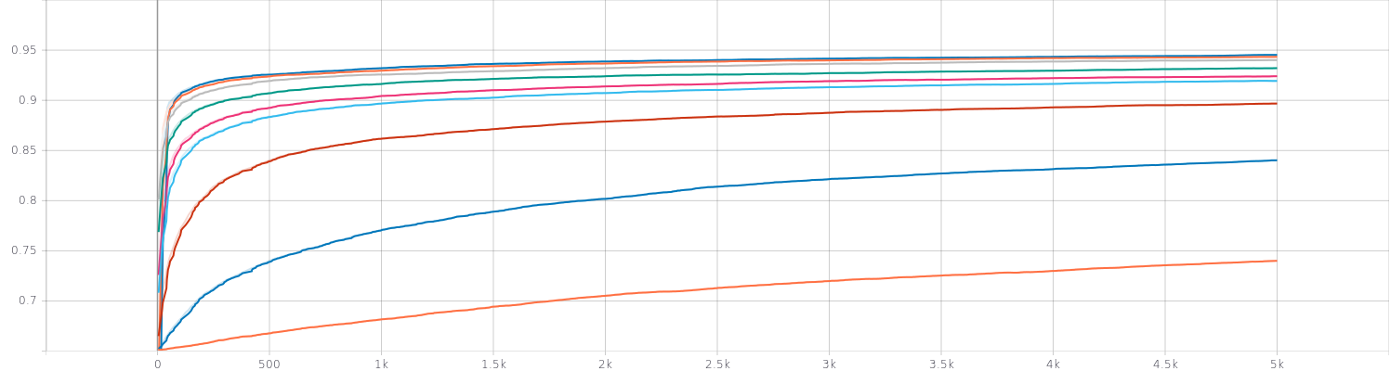
Praktisches Beispiel Auswertung
Ergebnis bei einer Trainingsgröße von 20.000 mit verschiedenen Lernraten
Notes:
Lernraten von 0.0001 bis 1 getestet
0.0001 ganz unten, verläuft flach
Lernraten von 0,2; 0,7; 1 nahezu gleich

Slide 19
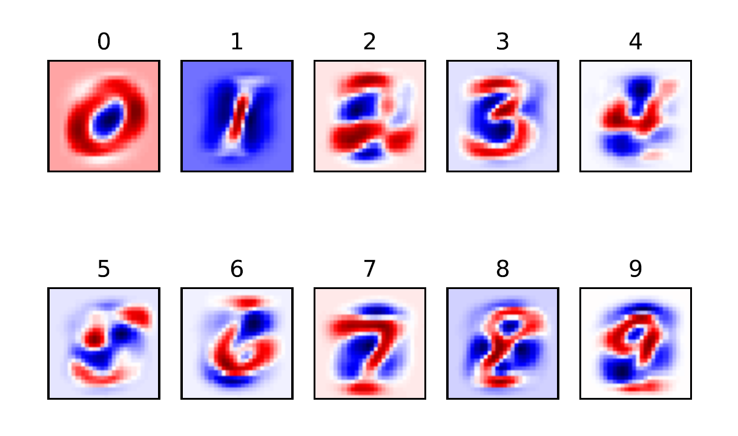
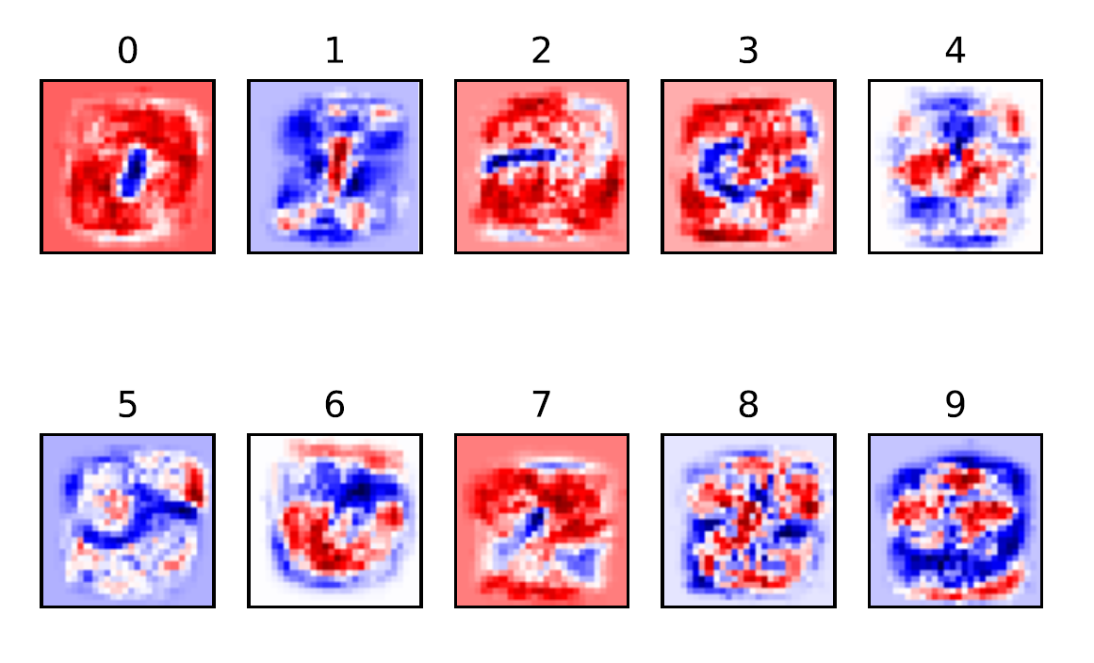
Praktisches Beispiel Auswertung
Gewichtungen bei verschiedenen Lernraten
Geringe Lernrate
Höhere Lernrate
Notes:
Visualisirung der Gewichtungen
Niedrige Lernrate: Langsameres Lernen, besseres Erkennen von Mustern
Höhere Lernrate: schnelleres Lernen, schlechteres Erkennen von Mustern, mehr rauschen in den Bildern

Slide 20

Praktisches Beispiel Probleme
Einarbeitung
Installation
Quelle: https://www.pinclipart.com/maxpin/oJhbJi/
Notes:
Anfangs schwer Verständnis dafür zu entwickeln danach leichter
Probleme bei der Installation
Linux & MacOS
Virtuelle Umgebung zu erstellen empfehlenswert
Einfachste Form über anaconda
Installation über anaconda Terminal
enthält jupyter Notebook, spyder, PyCharm

Slide 21
Andere Versionen
TensorFlow Mobile
Führt Modelle aus
TensorFlow Lite
Nachfolger von TensorFlow Mobile
Optimierung auf geringere Leistung
Wrapper für Java/C++
Nutzbar ohne Serverkommunikation
Notes:
TF Mobile
Führt nur Modelle aus
TF Lite
Nachfolger von Tf mobile
Trainiert kein Netz
Führt trainierte Modelle aus
Angepasst auf geringere Leistung, geringeren Speicher
Nutzbar zur Ausführung ohne Serverkommunikation
Java/C++ Wrapper für IOS und Android, Java Wrapper um C++ Version für Android zu wrappen
Performanter und kleiner als tf-Mobile

Slide 22
Andere Versionen
Trainierstes TensorFlow Model
TensorFlow Lite Converter
TensorFlow Lite Model File
In Mobile Apps nutzbar
Notes:
- Model in TensorFlow trainieren
- Trainiertes TensorFlow-Model
- TensorFlow Lite Converter
- TF Lite Model File
- in Apps nutzbar

Slide 23
Andere Versionen
TensorFlow.js
JavaScript API für TensorFlow
Spricht über OpenGL die Grafikkarte an
Geringere Performance
Hauptsächlich zum Ausführen von Modellen im Browser
Notes:
Tf.js
tf Api für js
Spricht über OpenGL Grafikkarte an
Über OpenGL mit allen Grafikkarten kompatibel
Geringere Performance als python Version, da js und Kommunikation mit Grafikkarte schwer
Hauptsächlich zum Ausführen/Nachtrainieren von Modellen gedacht
Eigenes Training möglich, nicht wie bei Lite

Slide 24
Fazit
Einfaches Erstellen Neuronaler Netze
Hohe Portierbarkeit
Hohe Flexibilität
Tensorboard
Weiterentwicklung
Notes:
-gutes Framework zum schnellen und einfachen Erstellen und Testen von Neuronalen Netzen
-Hohe Portierbarkeit
- kleine Änderungen am Code
-> Modelle laufen auf unterschiedlichen Geräten
-Hohe Flexibilität
-Einfache Erstellung
-Unterstützung durch Abstraktionsbibliotheken (Keras)
-Codestücke einfach auszutauschen
Visualisierungsmöglichkeit
-Tensorboard
-Hilfe zum Debuggen
Weiterentwicklung
-ständige Weiterentwicklung
-Steigerung
-Leistungsfähigkeit
-Nützlichkeit
-Benutzerfreundlichkeit

Slide 25
Quellen
J. Bahlmann, Neuronale Netze und Deep Learning kapieren Der einfache Praxiseinstieg. mitp, 2020 (engl. Originalausgabe: 2019).
B. Aunkofer, “Überwachtes vs unüberwachtes maschinelles lernen,” Jul. 2017. [Online]. Available: https://data-science-blog.com/blog/2017/07/02/ uberwachtes-vs-unuberwachtes-maschinelles-lernen/
„Maschinelles lernen: Klassiﬁkation vs regression,” Dec. 2017. [Online]. Available: https://data-science-blog.com/blog/2017/12/20/ maschinelles-lernen-klassiﬁkation-vs-regression/
S. Richter, Statistisches und maschinelles Lernen Gängige Verfahren im Überblick. Springer Spektrum, 2019.
B. Aunkofer, “Maschinelles lernen: Parametrisierte und nicht-parametrisierte verfahren,” Feb. 2018. [Online]. Available: https://data-science-blog.com/blog/2018/02/11/ maschinelles-lernen-parametrisierte-und-nicht-parametrisierte-verfahren/
A. Arora, “Anwendungsgebiete für machine learning,” Feb. 2018. [Online]. Available: https://www.agile-im.de/2018/02/08/ anwendungsgebiete-fuer-machine-learning/
I. L. Tom Hope, Yehezkel S. Resheff, Einführung in TensorFlow Deep-Learning-Systeme programmieren, trainieren, skalieren und deployen. O’REILLY, 2018.

